Slide 1
В гости на птичий двор
МДОУ № 3 «Лукошко»
Воспитатель: Демидова.О.А

Slide 2
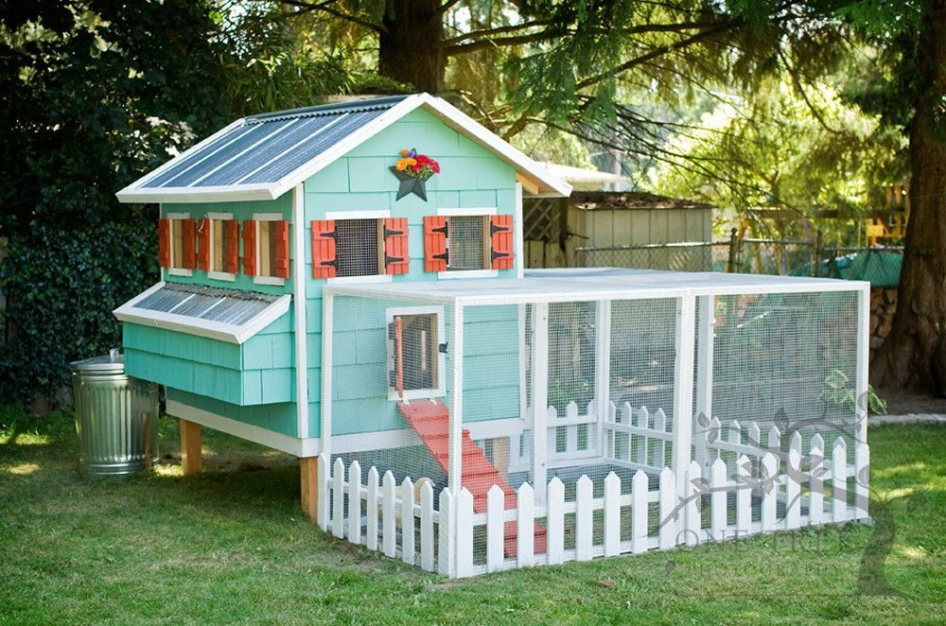

Slide 3
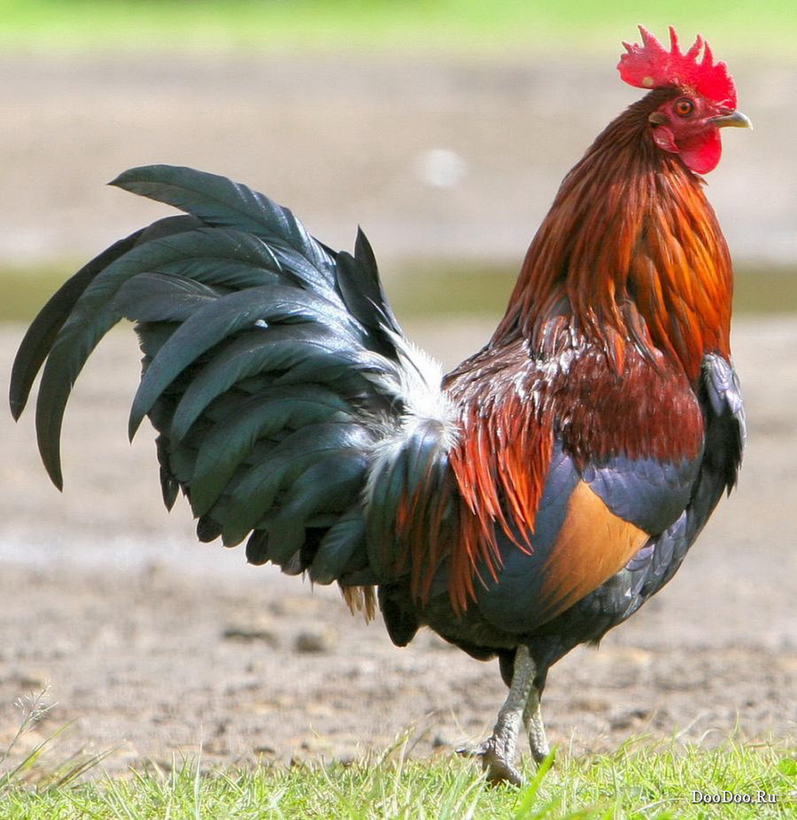

Slide 5
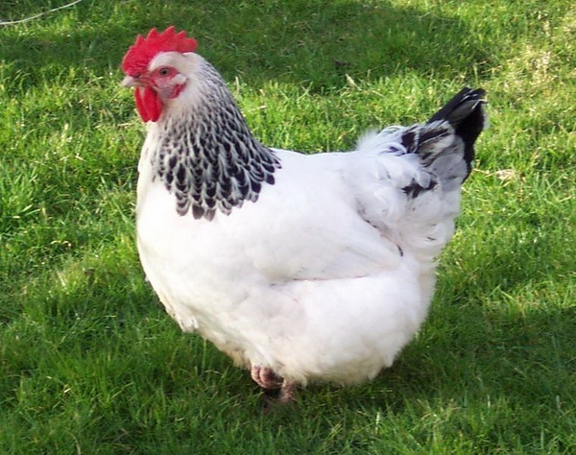

Slide 6
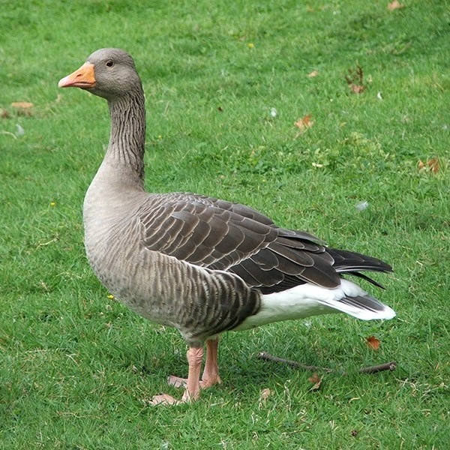

Slide 7
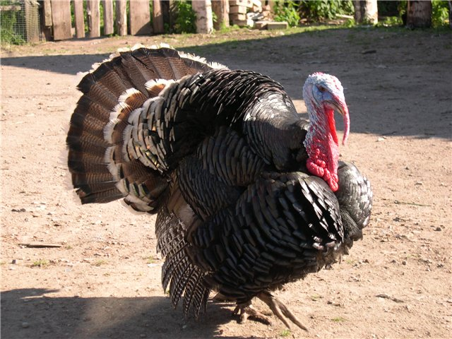

Slide 8
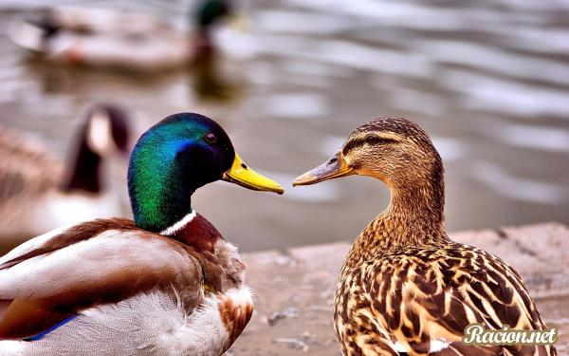

Slide 9
